Slide 1
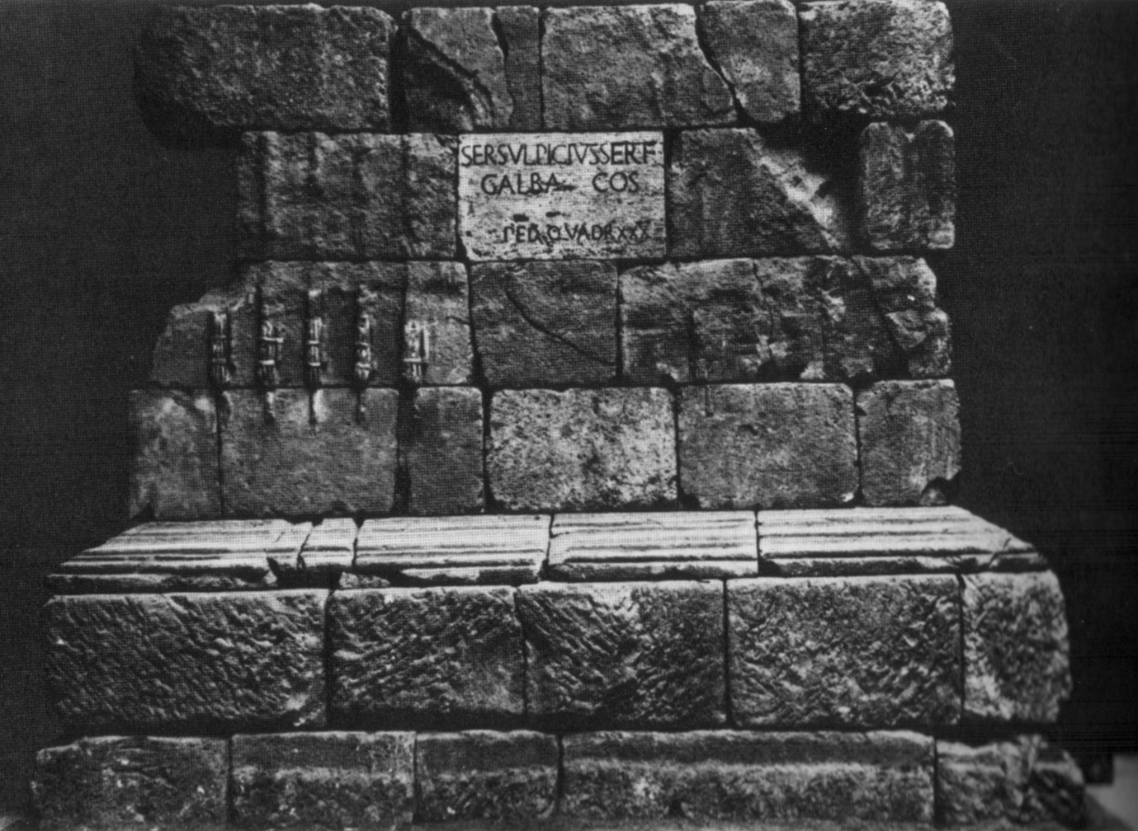
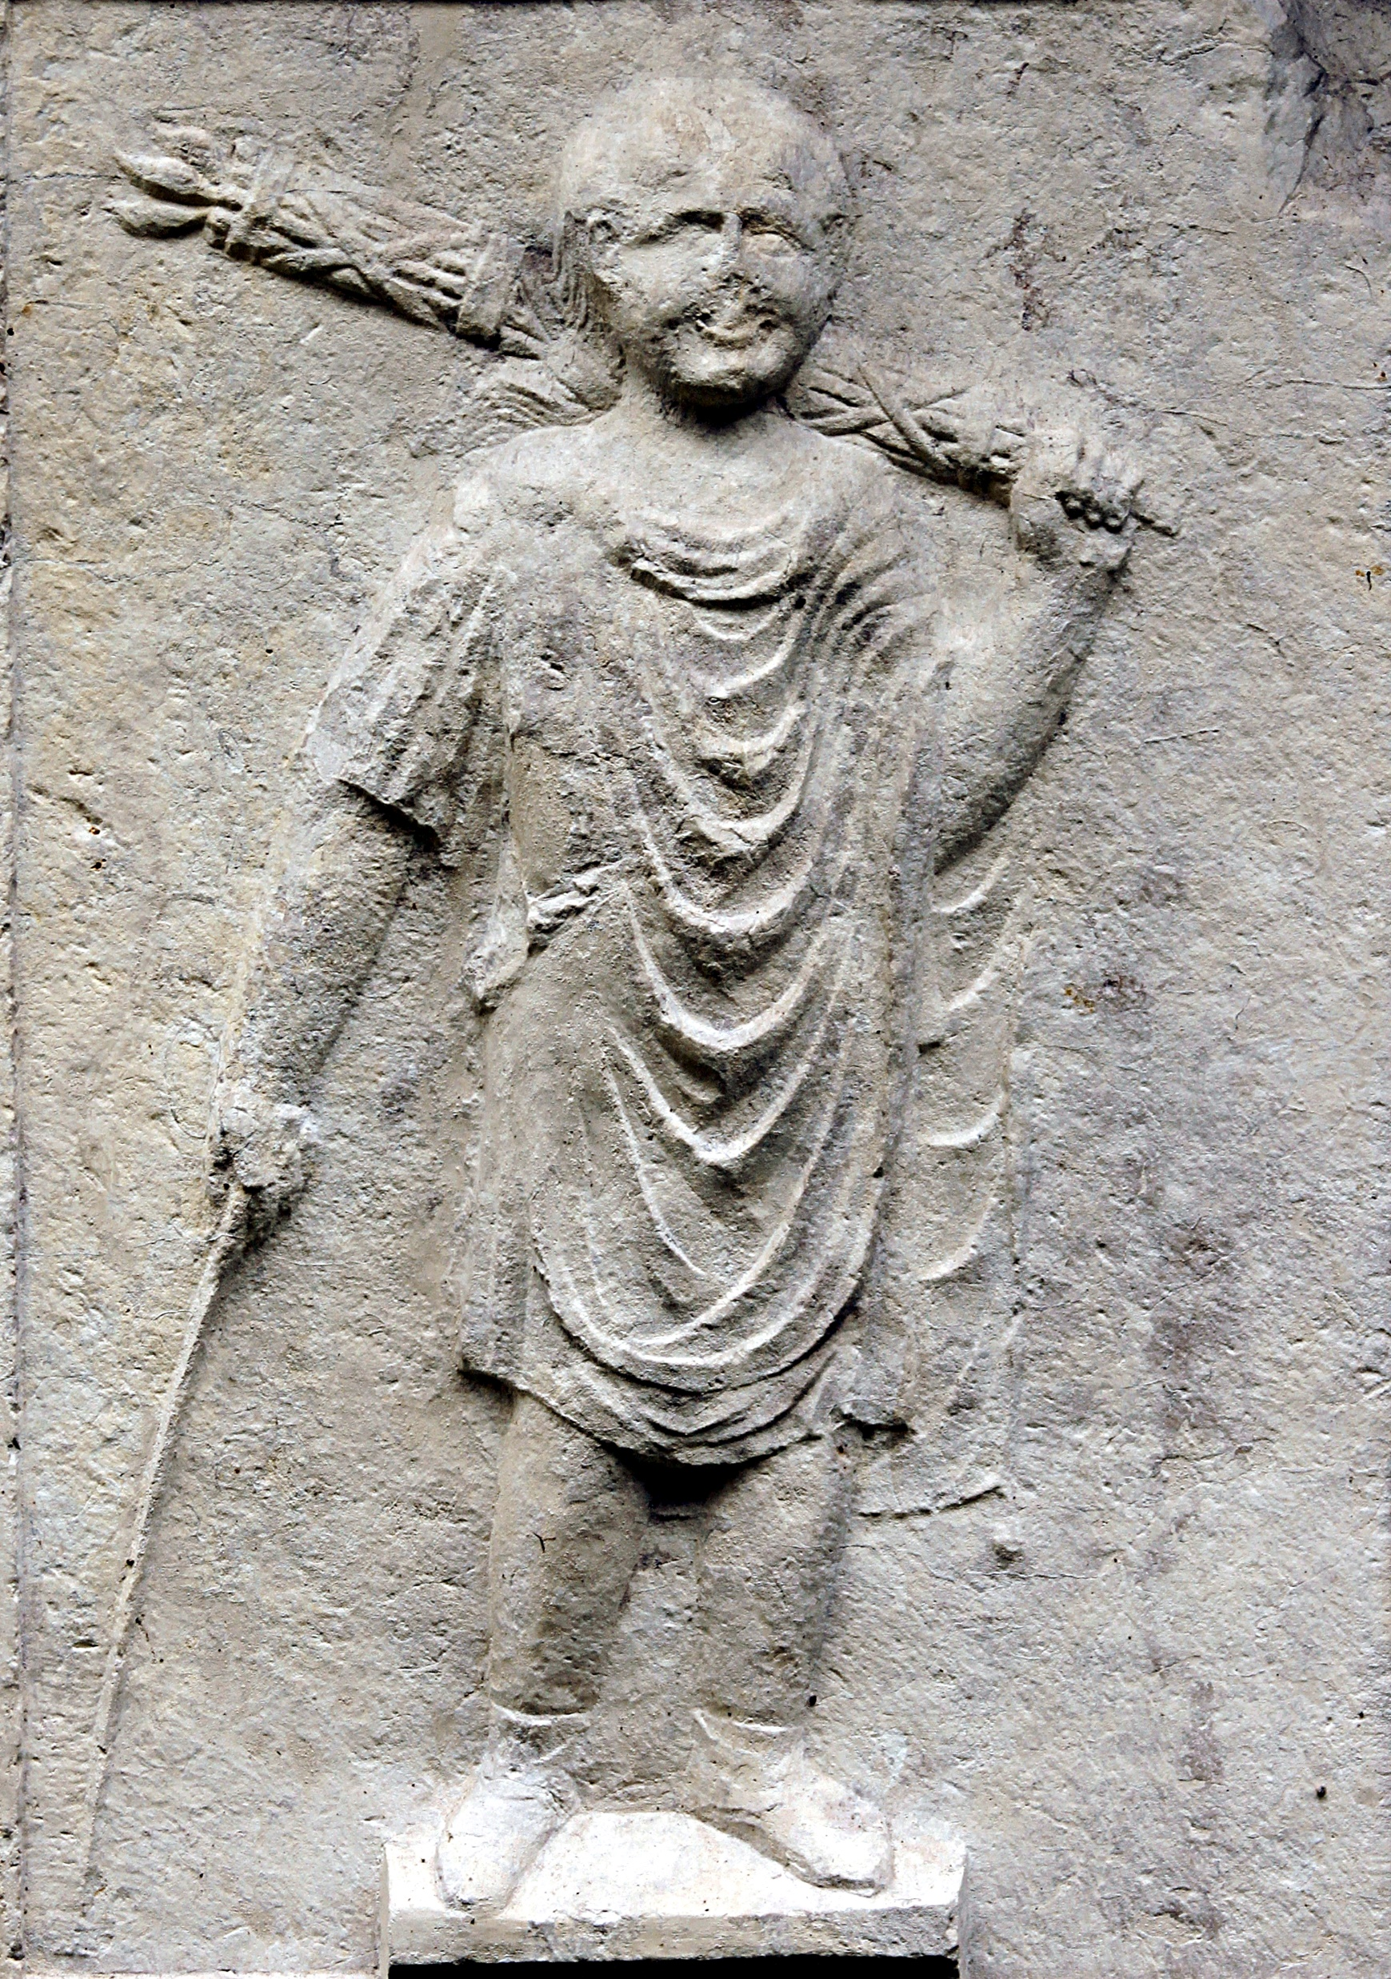

Slide 2


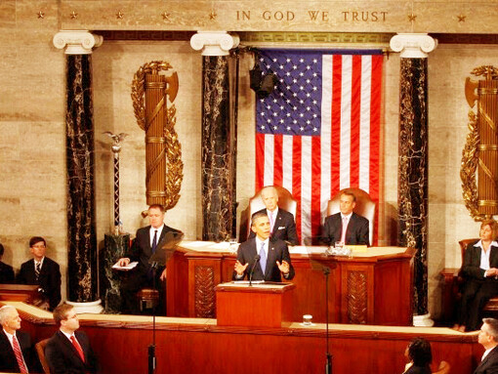

Slide 3

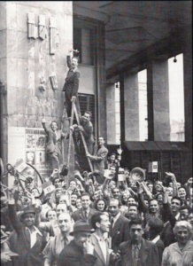

Slide 4

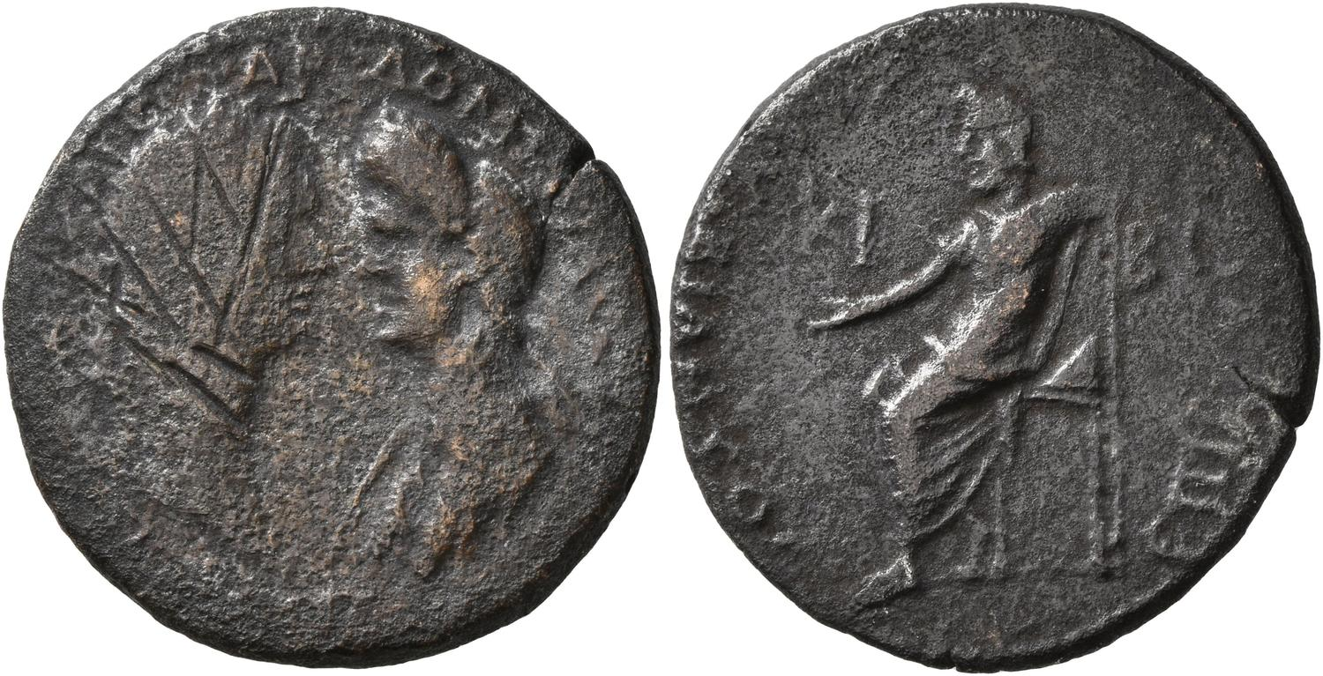
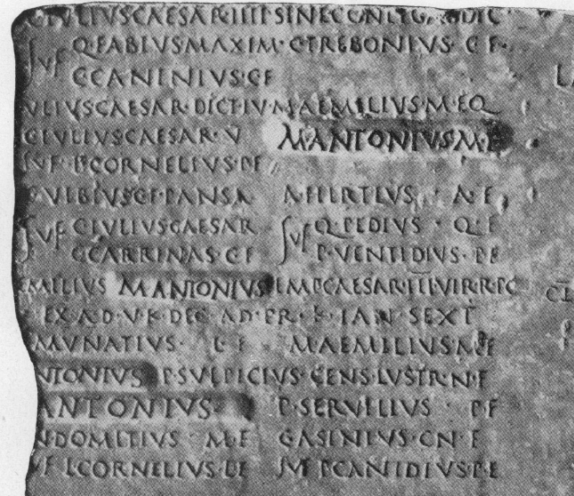
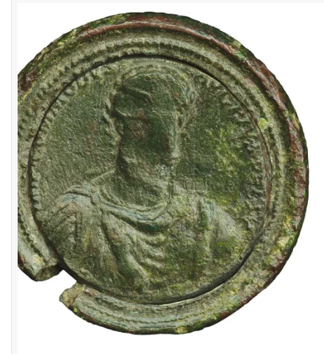
DAMNATIO MEMORIAE

Slide 5
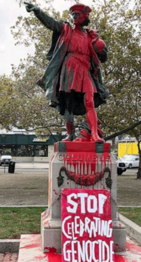
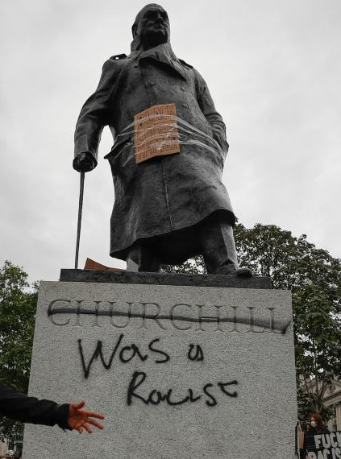
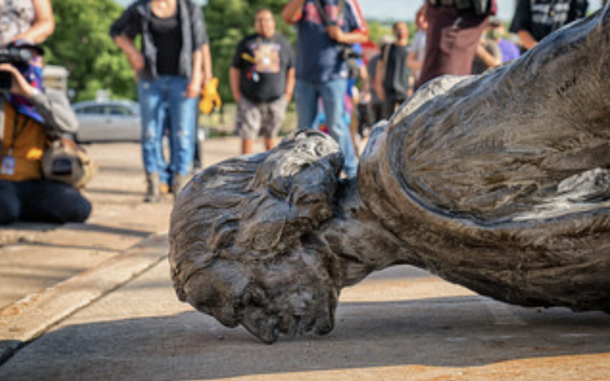
CANCEL CULTURE
Atteggiamento di colpevolizzazione, di solito espresso tramite i social media, nei confronti di personaggi pubblici o aziende che avrebbero detto o fatto qualche cosa di offensivo o politicamente scorretto e ai quali vengono pertanto tolti sostegno e gradimento

Slide 6
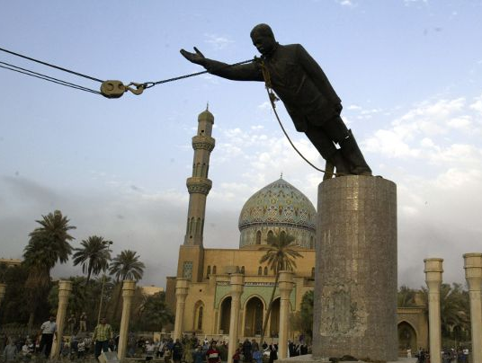
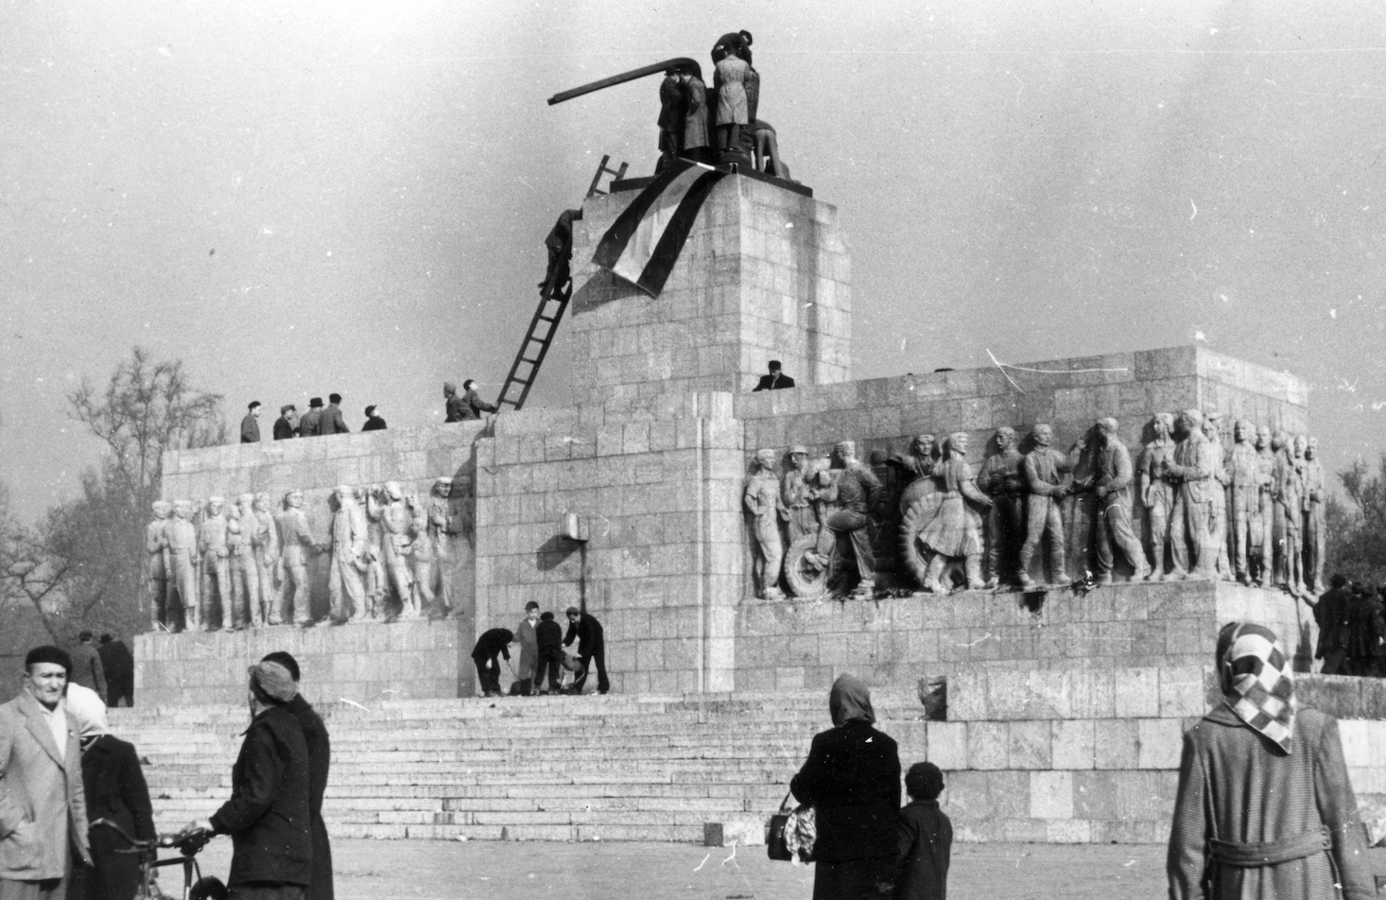

Slide 7
G. Rodari, Proscritto per il Foro, in «Paese Sera» 1960
Si vogliono lasciare le scritte mussoliniane? Va bene. Ma siano adeguatamente completate. Lo spazio, sui bianchi marmi del Foro Italico, non manca. Abbiamo buoni scrittori per dettare il seguito di quelle epigrafi e valenti artigiani per incidere le aggiunte […] Onestamente si dovrebbero citare le gesta di quei fasci, gli incendi delle case del popolo, le aggressioni a mano armata, la delinquenza sistematica di quei teddy boys, ben più ripugnanti degli attuali, che furono gli squadristi; ma non sembra lecito dimenticare che la tessera del fascio diventò la tessera del pane e il passaporto per il lavoro; né sarebbe inopportuno ricordare che, alla caduta del duce, non uno di quei fasci di combattimento mosse un dito per combattere in sua difesa, e infine, per dire le cose fino in fondo […] che poi furono soprattutto i giovani nonostante l’educazione fascista, a prendere le armi contro il fascismo. […] Punto per punto, l’aggiornamento delle scritte al Foro Italico consentirebbe la creazione di un museo di storia contemporaneo, nel quale le scolaresche potrebbero utilmente essere portate a studiare passeggiando e respirando l’aria di Monte Mario.

